Slide 1
Közép-Európa ismétlés
Špeciálna základná škola s VJM, Hviezdoslavova 24, Rimavská Sobota
Földrtajz 7. osztály

Slide 2
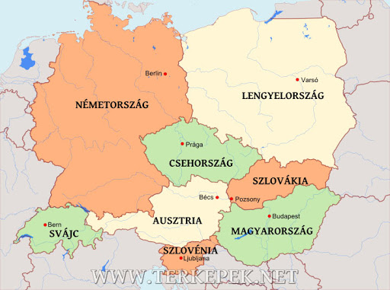
Közép – Európa térképe

Slide 3
Közép – Európa országai
Szlovákia
Csehország
Lengyelország
Magyarország
Ausztria
Svájc
Németország
Szlovénia

Slide 4
Szlovákia
Szárazföldi, hegyvidéki ország.
Fővárosa Pozsony (Bratislava). A Duna mellett terül el. Uralkodó pontjai a vár és a Szent Márton-székesegyház (Dóm).
Pőstén (Piesťany) világhírű fürdőhlely.
Selmecbánya (Banská Štiavnica) és Vlkolinec a világörökség műemlékei.
A Slovnaft kőolajat, a Kelet-szlovákiai Vasmű vasércet dolgoz fel.

Slide 5
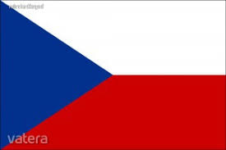
Csehország
Szárazföldi, hegyvidéki ország.
Fővárosa Prága,nevezetességei a Károly-híd, az
Orloj és a Hadzsin.
Közismert a cseh sör, a Škoda márkájú autó.
Híresek a halastavai, ahlubokái várkástély.

Slide 6
Lengyelország
Európa szivében fekszik, itt található a kontinens mértani közepe.
Fővárosa Varsó.
Tergermelléki ország, nagy kikötővárosai: Gdańsk, Szczecin.
Feteteszenet, kősót és ként bányásznak.
A Bielowiezsi-őserdőben bölények találhatók.

Slide 7
Magyarország
Alföldi jellegű, szárazföldi ország.
A magyar „tengernek“ Balaton a neve
Fővárosa Budapest.
Buda a Duna jobb partján, Pest a bal partján terül el.
Pestet és Budát 8 híd köti össze.
Legrégibb hídja a Lánchíd.
Magarországon csípős pirospaprikát és szőlőt tertmesztenek.
A magyarok mindig kitűntek a lovaglásban.

Slide 8
Ausztria
Semleges szárazföldi ország.
Az alpesi országok közé tartozik.
Linzben van a legnagyobb dunai kikötő.
Fővárosa Bécs, nevezetességek a Szent István –székesegyház, Práter, a császári palota.
Ausztriában jelentős a magnezit feldolgozása.

Slide 9
Svájc
Szárazföldi, semleges alpesi ország.
Fővárosa Bern, bástyatornyának toronyórája a harangjátékáról híres.
Külföldre pontos órákat, csokoládét, sajtokat szállít.
Genfben békekonferenciákat rendeznek, itt van az ENSZ székhelye.
A legnagyobb folyami kikötője Bázelben van.

Slide 10
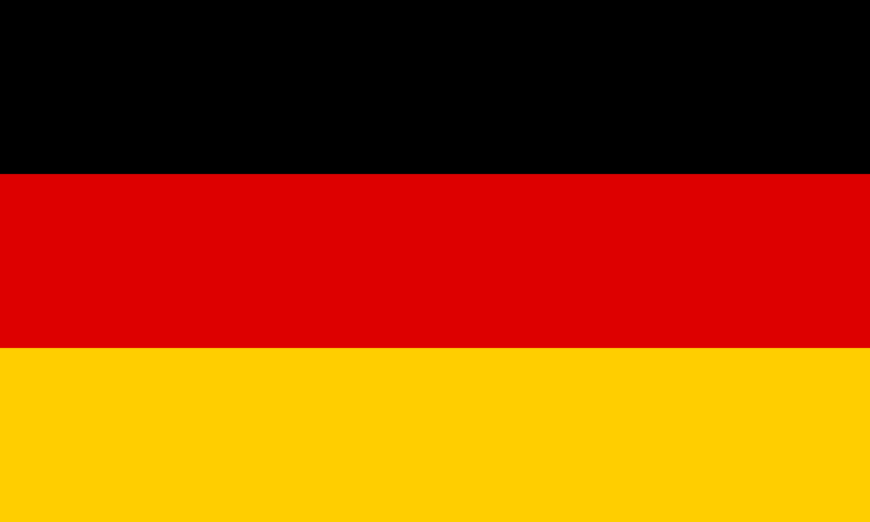
Németország
Tengermelléki ország, népessége a legnagyobb Európában.
Fővárosa Berlin.
Berlin kiemelkedő pontja a 365 méter magas tévétorony.
Németország nagy kikötővárosa Hamburg.
Gépkocsikat és 500 sörfajtát gyártanak.
A legtöbb barnaszenet itt termelik ki a világon.

Slide 11
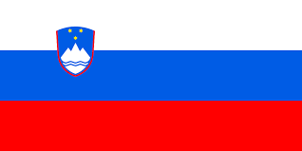
Szlovénia
Az Alpok lábánál terül el, tengermelléki ország.
Fővárosa Ljubljana.
Prian városa egy kis félszigeten terül el, amely az egyik legszebb látnivaló Szlovéniában.
A szlovén tengerpart minden érszakban ideális választás a pihenni vágyóknak.
Híres a Skocjan barlang, amely egy hatalmas föld alatti kanyon.

Slide 12
Köszönöm a figyelmet!

